Slide 1
人體姿勢-交通手勢辨識
61247001S 蕭瀜

Slide 2
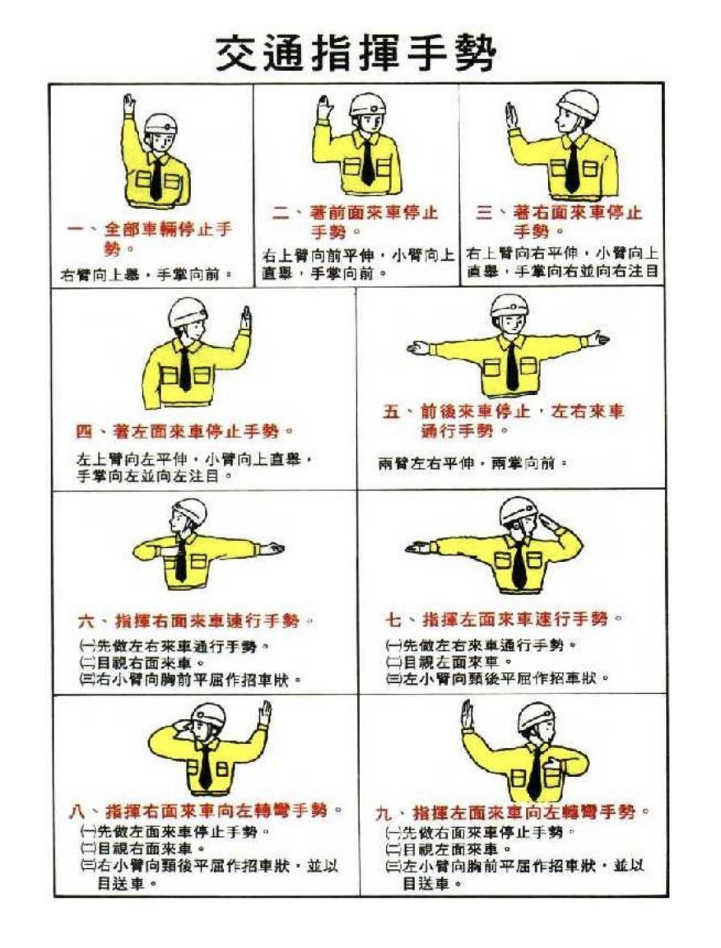
題目定義及假設
辨識台灣交通指揮手勢
能夠實時辨識
白天晚上都能辨識
正面面對相機

Slide 3
系統總流程
讀取圖片或相機
降低解析度
直方圖均化
辨識人體骨架
決策樹判斷

Slide 4
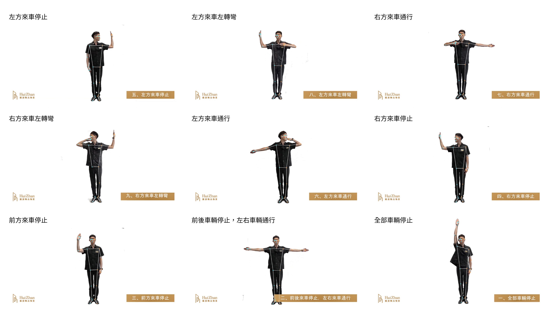
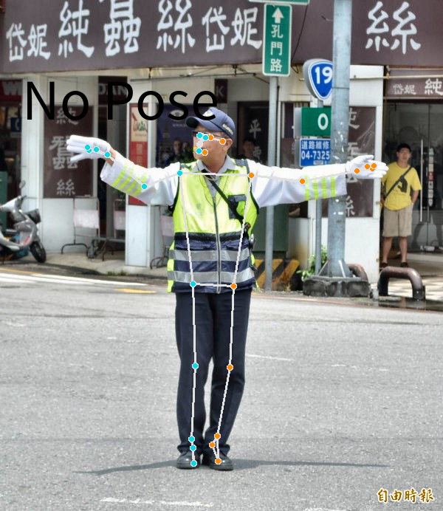
實驗結果及討論

Slide 5
結論
圖片成功率：95% ( 9 種動作 * 5 = 45，43 / 45 )
影片成功率：估計90%

Slide 6
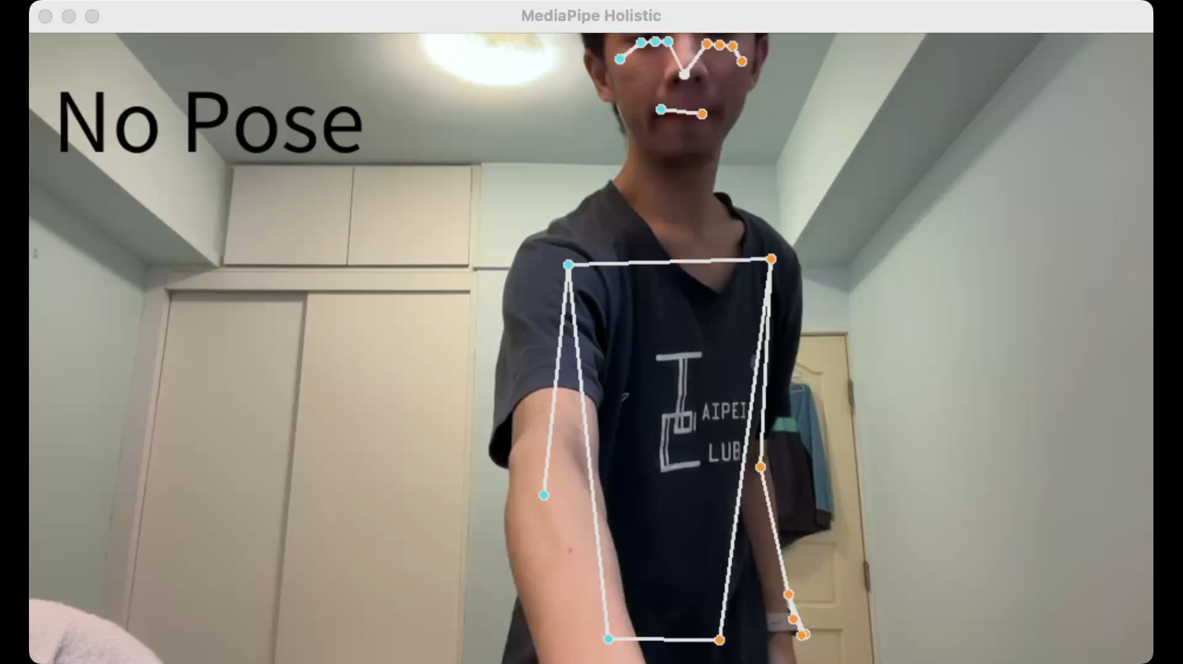
Demo

Slide 7
Q&A

